Slide 1

R 활용 데이터 분석

Slide 2
Day 1
2023년 11월 22일

Slide 3
Curriculum
일자 | 교육 내용 | 개념
1일 (11월 22일) | R 소개 R, R studio 설치 데이터 접근, 추출 데이터 분석시 고려해야할 사항 dplyr 활용한 데이터 전처리 | 전처리 – identification & handling 결측치, 이상치 dplyr – pipe (%>%), mutate, select, filter, group_by, summarise 등
2일 (11월 23일) | 시각화가 필요한 이유 탐색적 자료분석 (EDA) 시각화를 통한 EDA Reports (Shiny, markdown, tableau) | 시각화 – scatter plot, bar plot, histogram, heatmap 등 데이터 종류 – 연속적, 불연속적 데이터에 따른 분석과 시각화 Summary statistics – mean, median, quantiles 등
3일 (11월 24일) | 가설검정의 기본 숫자형 데이터의 통계분석 문자형 데이터의 통계분석 회귀분석 (linear, logistic) 기계학습 기초 | 가설검정 – null hypothesis, p-value 회귀분석 – linear & logistic, coefficients, design 기계학습 – inference vs prediction

Slide 4
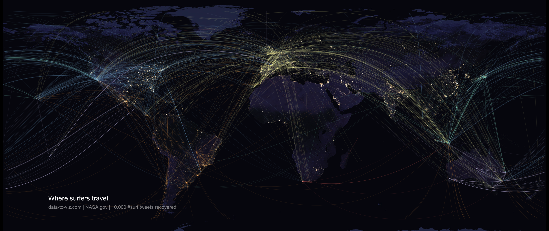
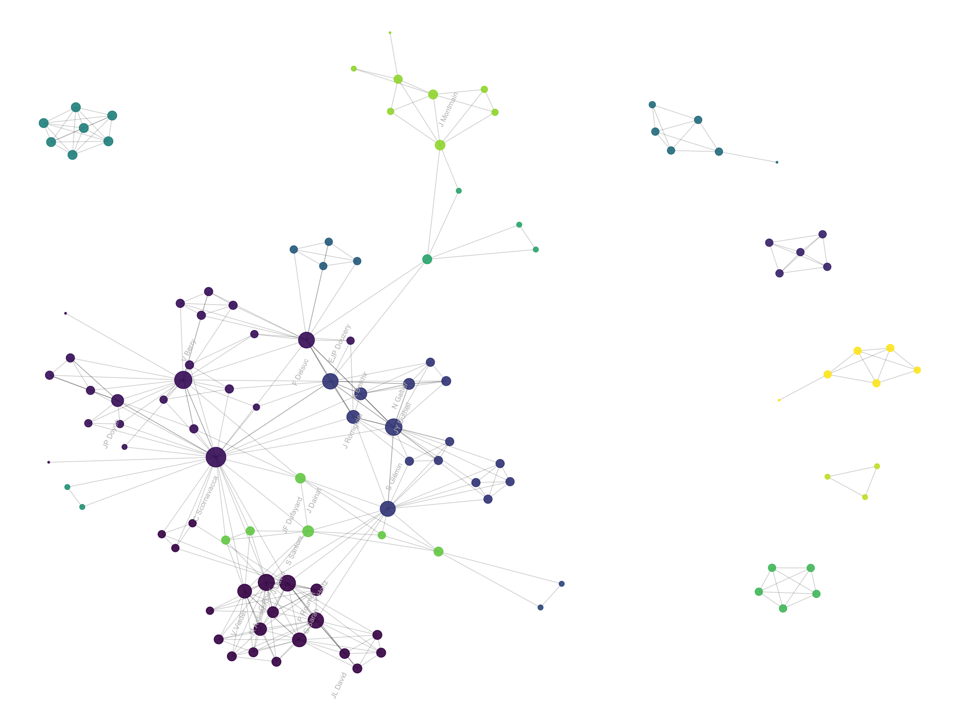
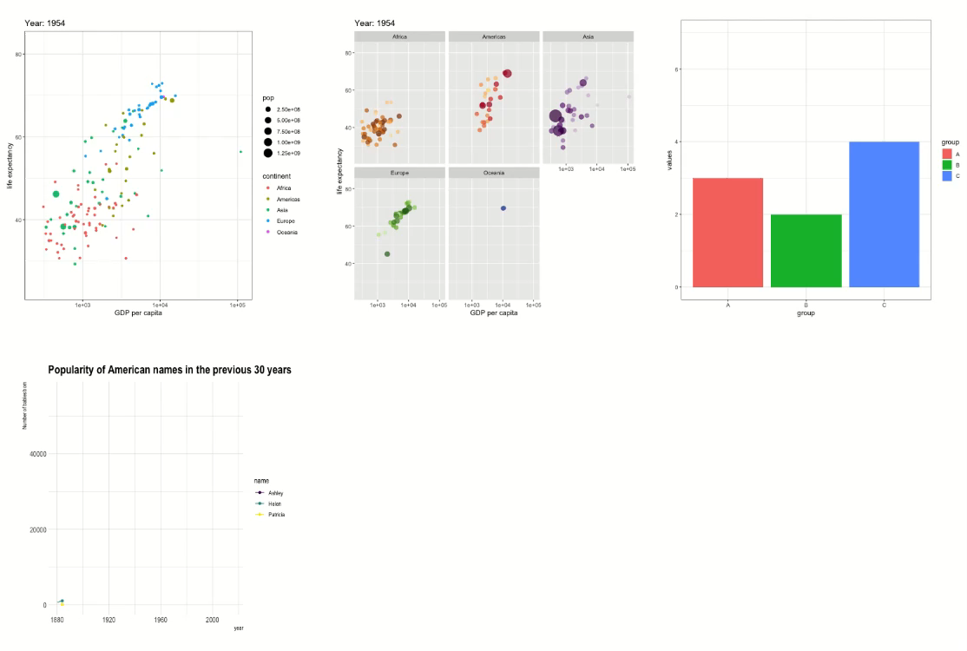
Why R?
Open source
다운로드, 이용, 활용 등 모두 무료
커뮤니티에서 만든 패키지 활용 가능
Statistical programming
일반적으로 사용되는 프로그래밍 언어와 달리 통계분석에 특화되어있는 언어
Visualisation
ggplot2, plotly 등 다양한 패키지를 통해 여러 visualisation이 가능
https://r-graph-gallery.com
https://r-graph-gallery.com/connection-map.html

Slide 5
R and R studio
Base R (http://lib.stat.cmu.edu/R/CRAN/)
R studio (https://posit.co/products/open-source/rstudio/)

Slide 6
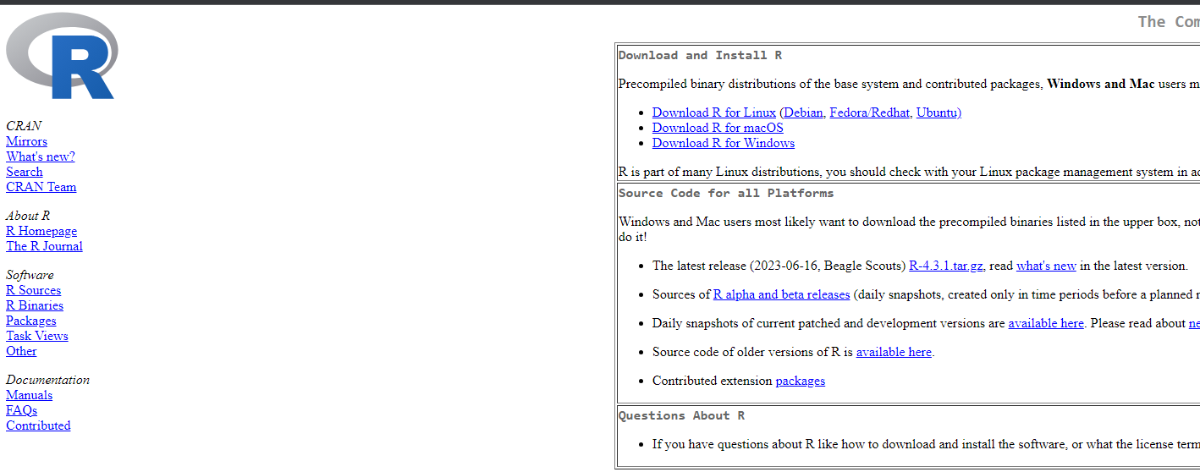
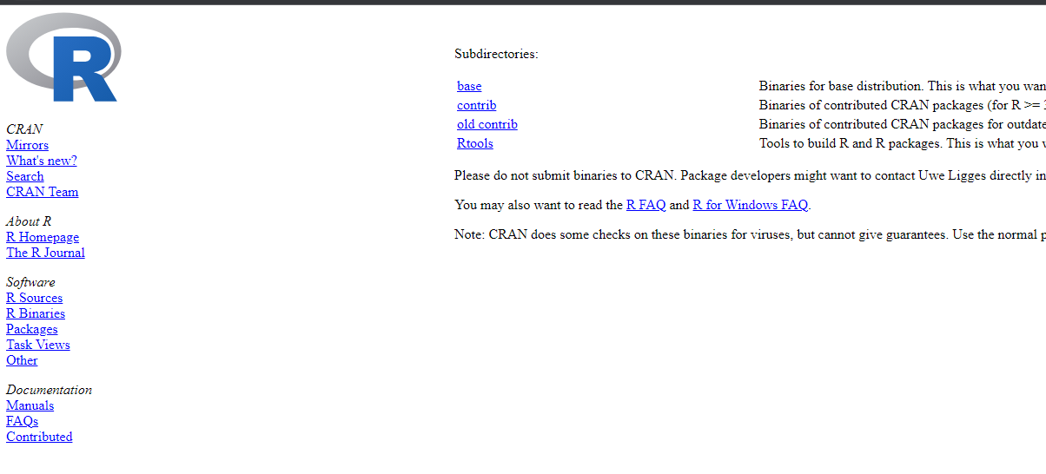
R 설치
Base R (http://lib.stat.cmu.edu/R/CRAN/)

Slide 7
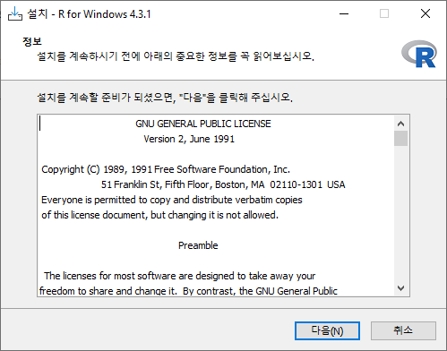
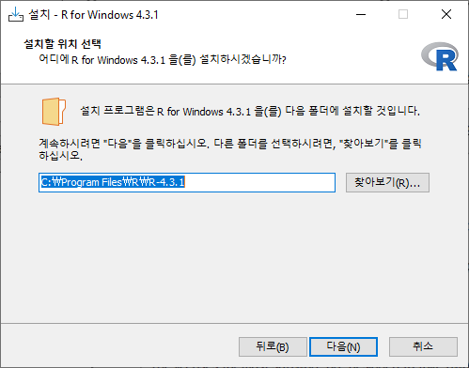
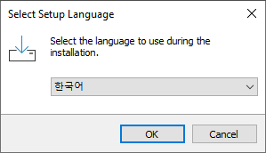
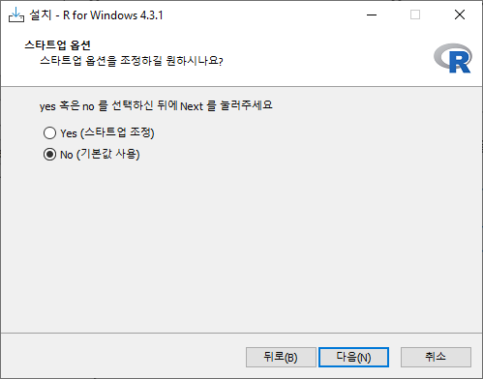
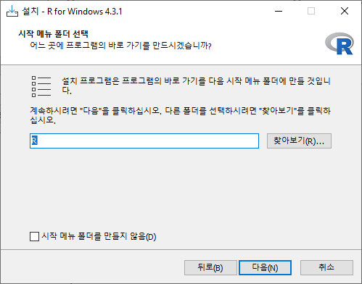
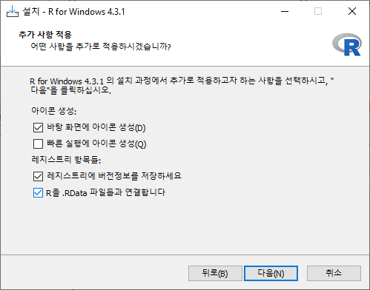
R 설치

Slide 8
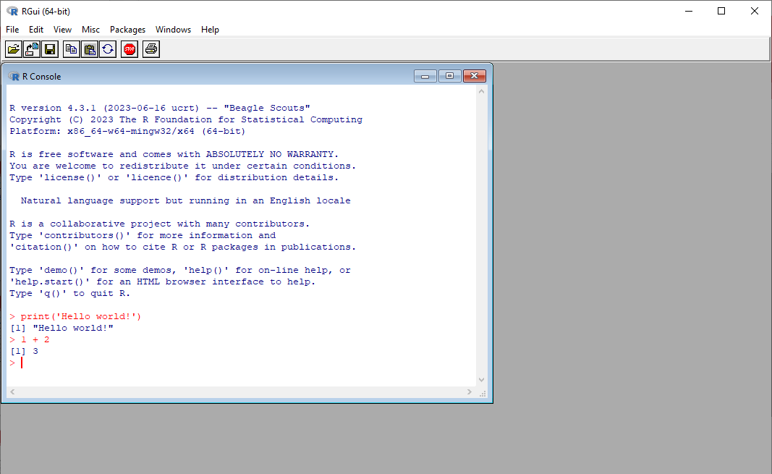
Base R

Slide 9

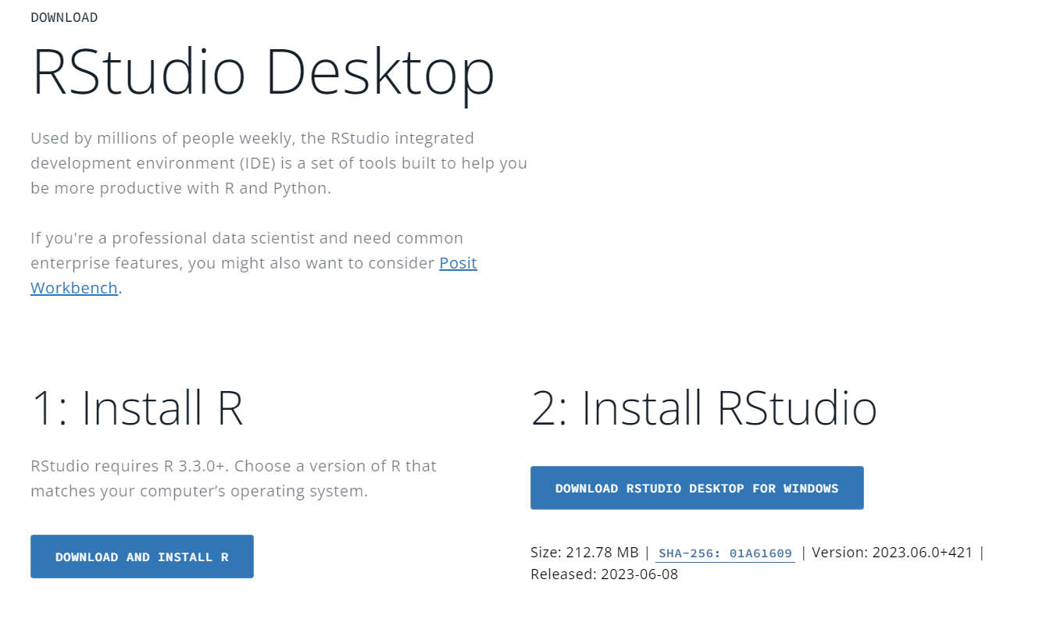
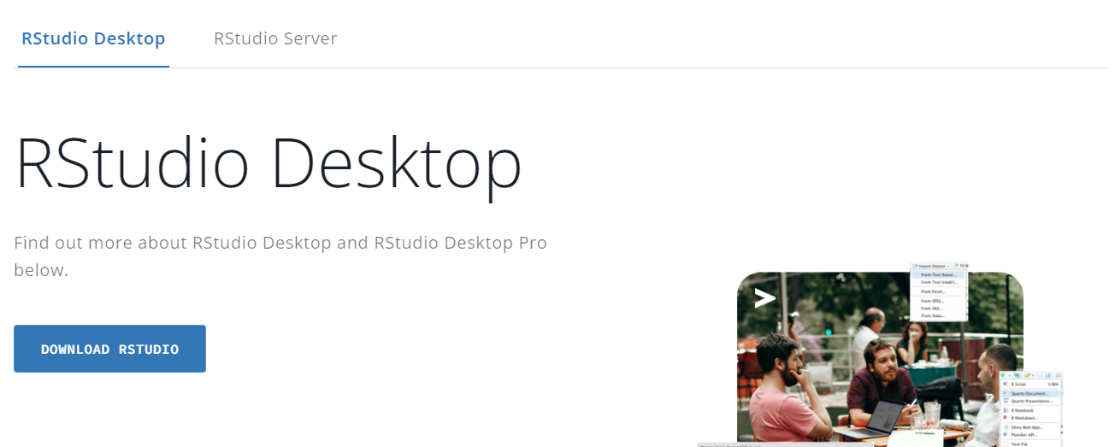
R studio 설치
R studio (https://posit.co/products/open-source/rstudio/)

Slide 10
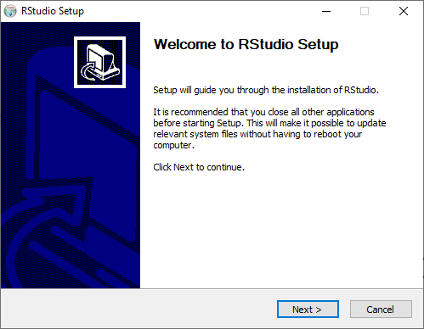
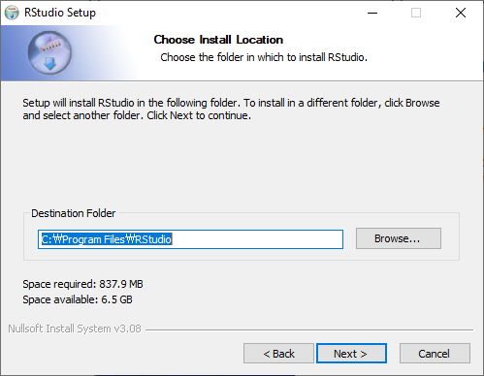
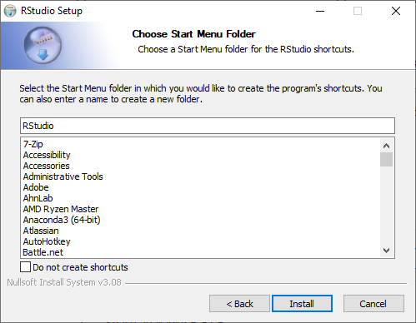
R studio 설치

Slide 11
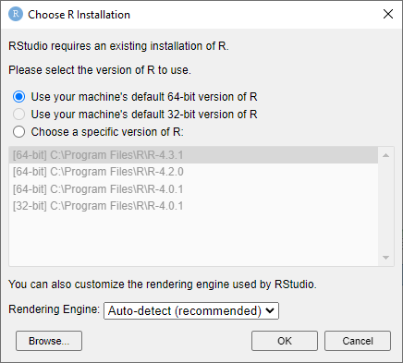
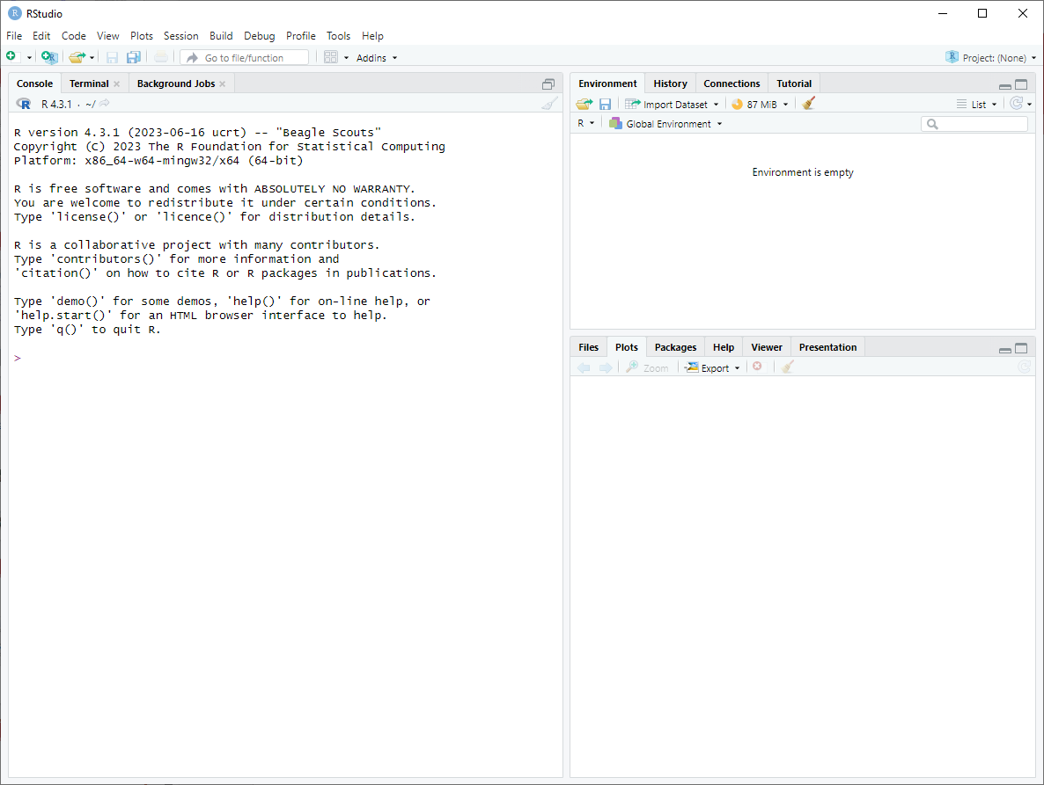
R studio

Slide 12
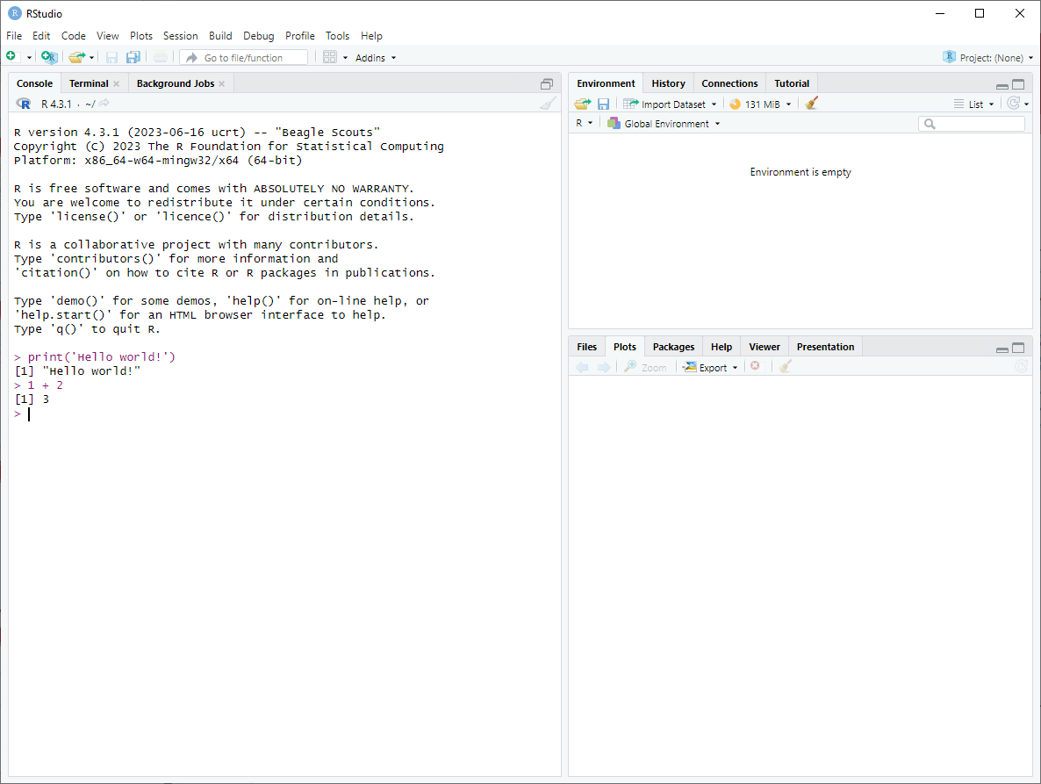
R studio

Slide 13
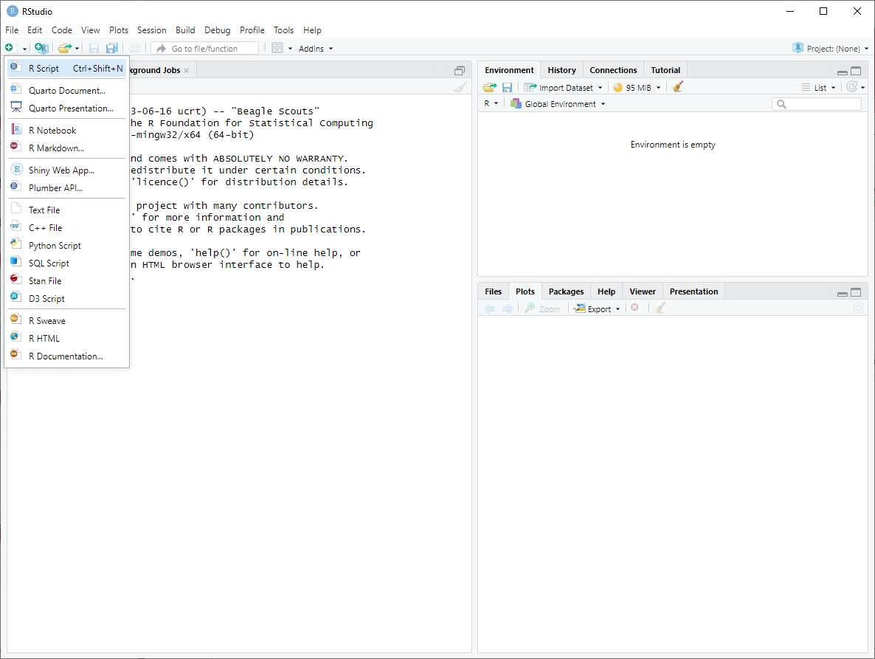
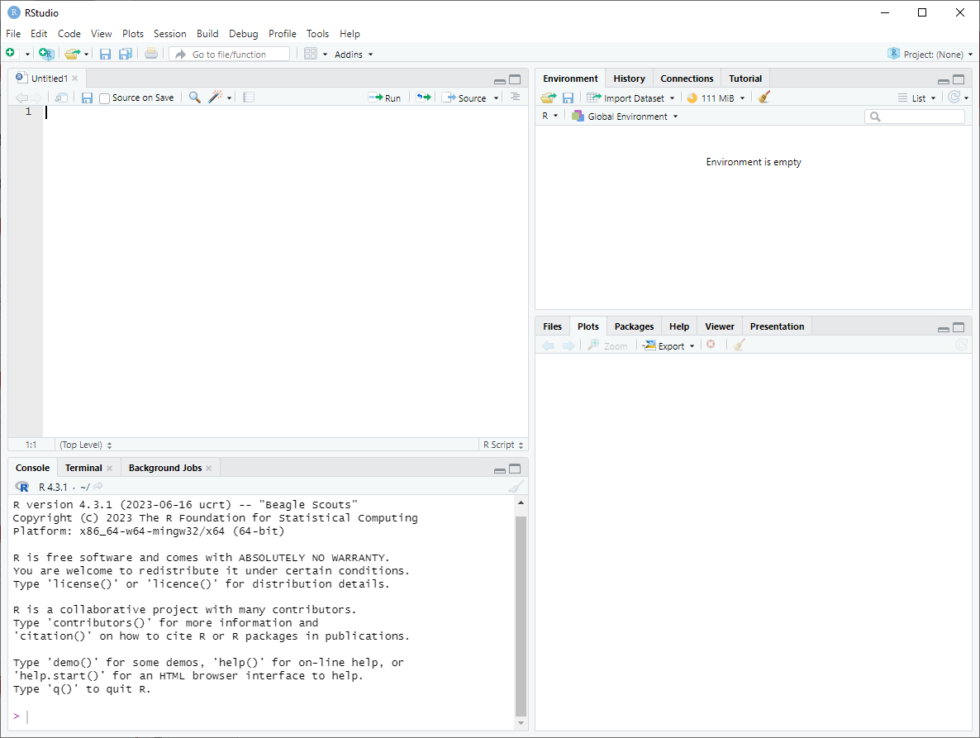
R studio

Slide 14
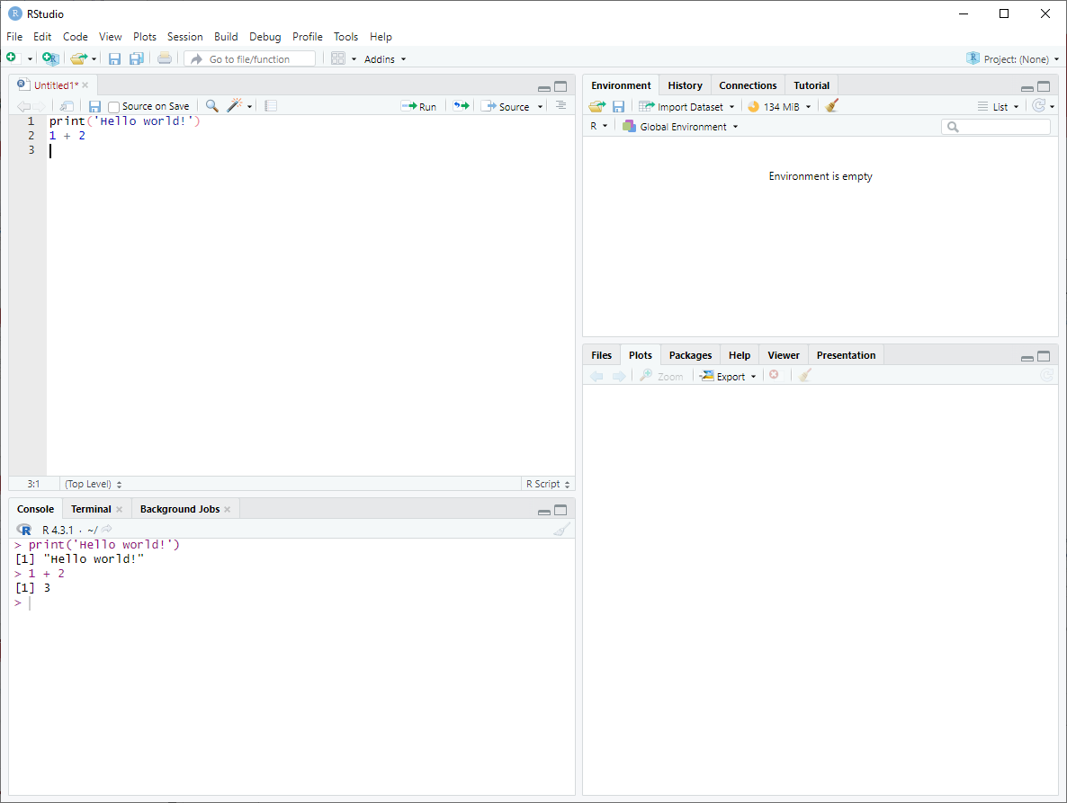
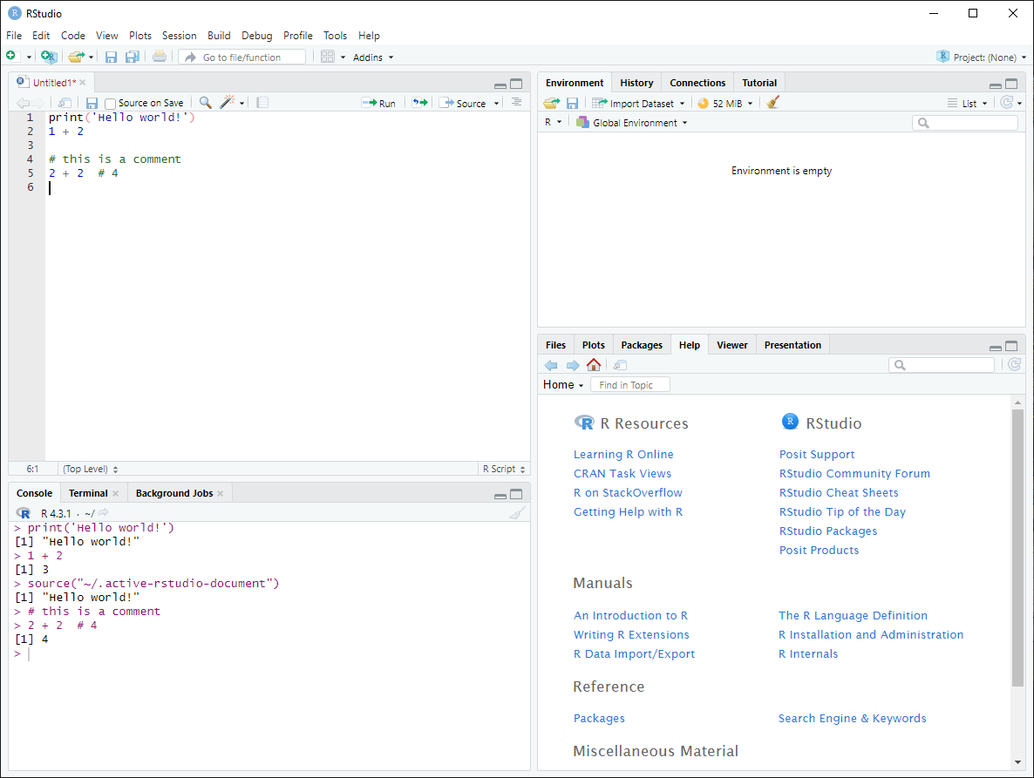
R studio

Slide 15
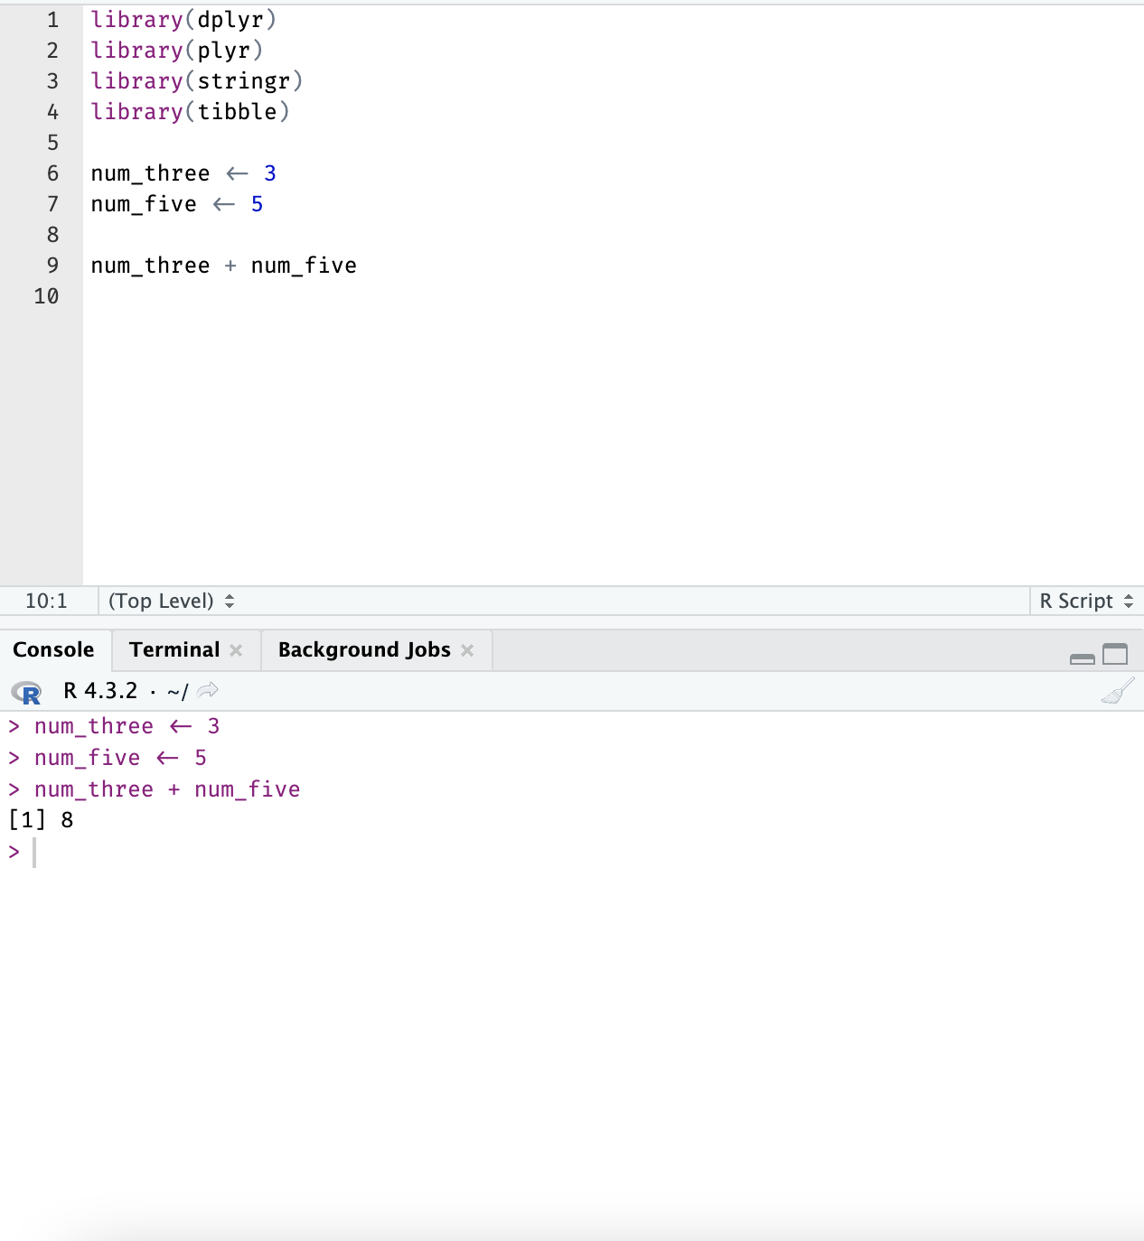
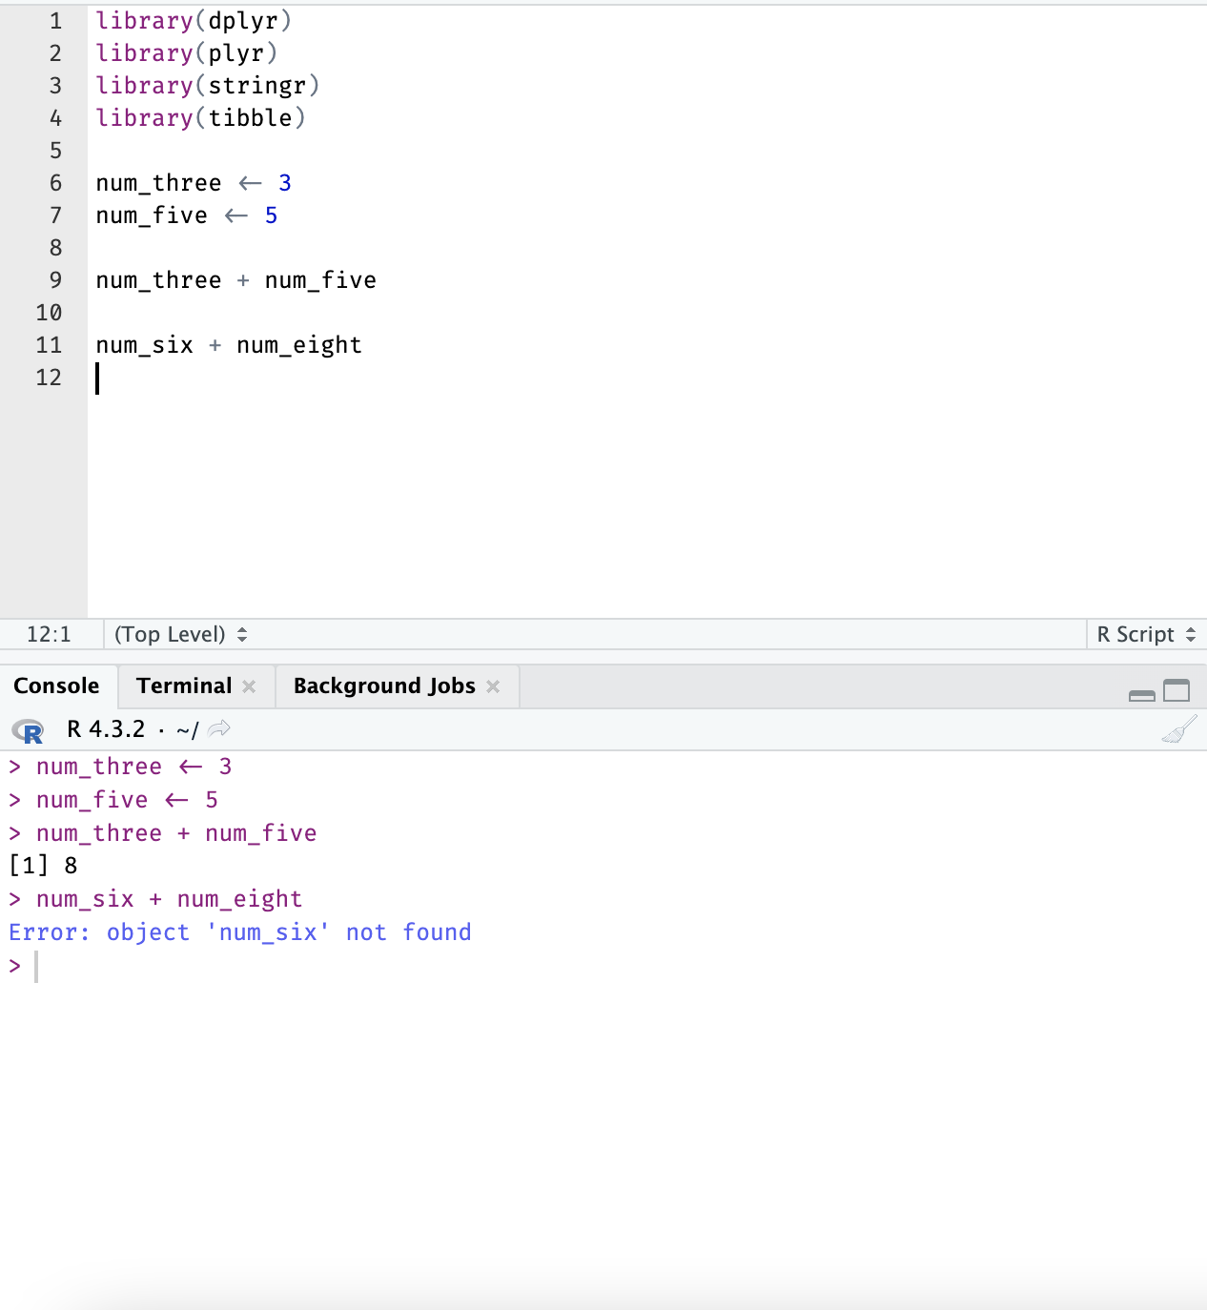
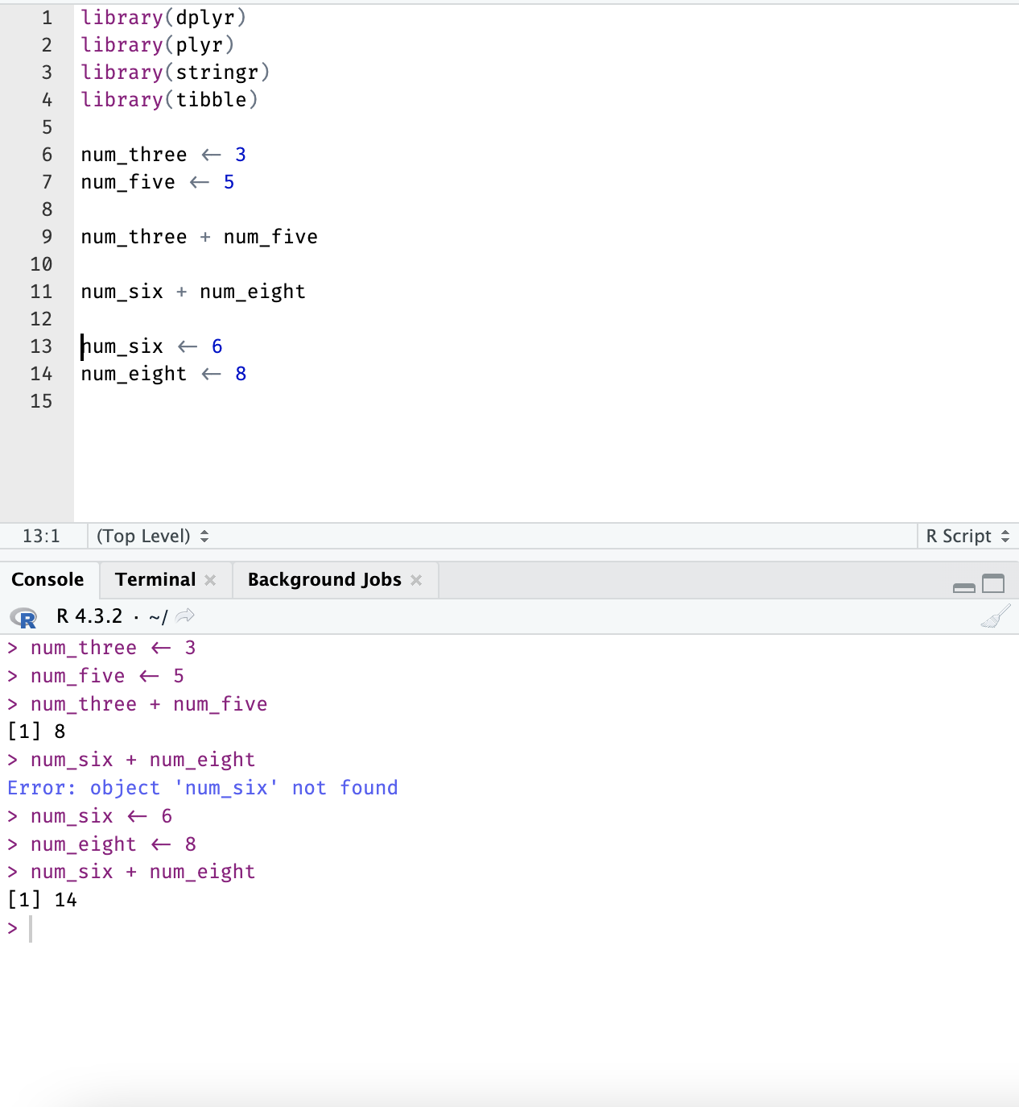
Basics of coding
라이브러리 불러오기
변수 만들기
코드 실행
코드 실행
코드 실행
변수 만들기

Slide 16
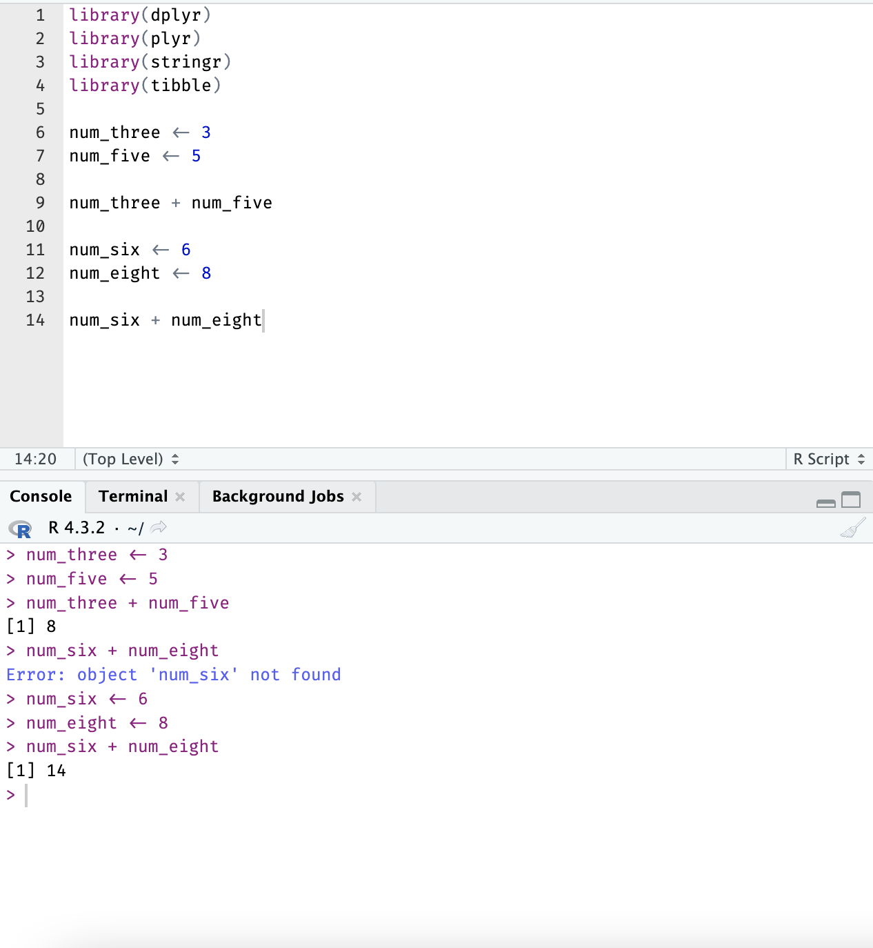
Basics of coding
코드 실행
변수 만들기
코드 정리하기

Slide 17
Things to consider
Data quality and structure
데이터에 결측치와 이상치가 많은지
데이터가 어떤 형태를 가지고 있는지
Visualisation
분석 결과를 명확하게 전달할 수 있는지
데이터를 시각적으로 표현할 수 있는 방법이 무엇인지
Analysis methods
어떠한 분석이 필요한지
분석 방법이 적절한지
Reproducibility
같은 데이터로 분석을 다시 진행했을 때 얼마나 재현 가능한지

Slide 18
Missing values and outliers
Missing values (결측치):
“NA” 또는 “NULL”로 표시
처리방법:
Fill with zeros (0)
Use mean, median, etc. (imputation)
Remove samples with NA values
Outliers (이상치):
각 변수에서 예상범위 외의 값 (e.g. 나이가 negative value, 연봉이 10원)
처리방법:
Remove samples
Imputation

Slide 19
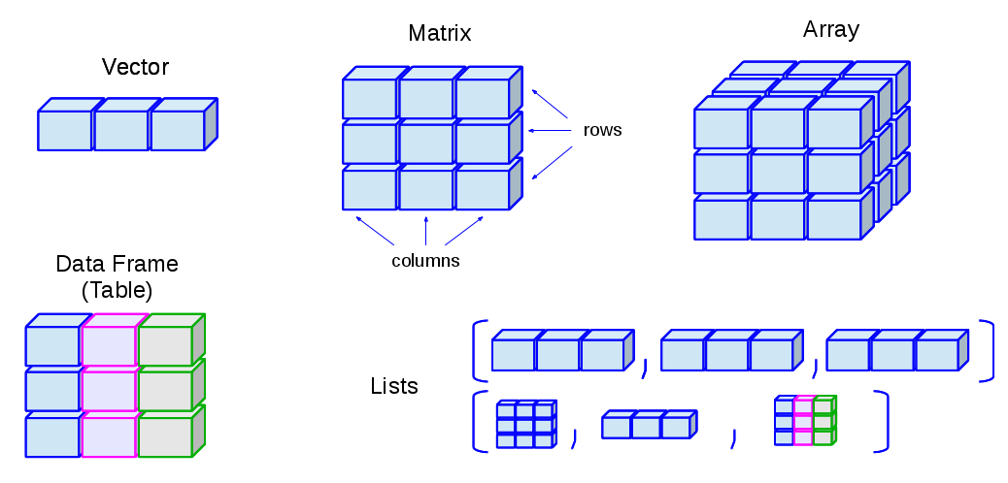
Data Structure
http://venus.ifca.unican.es/Rintro/dataStruct.html

Slide 20
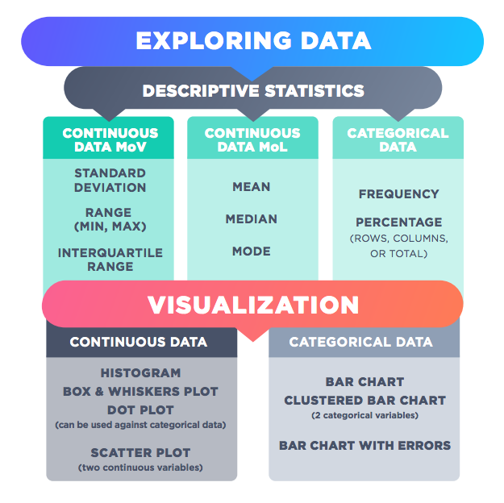
Exploratory Data Analysis (EDA)
Continuous: Variables with a range of possible values.
Age, salary, time (years/months/days)…
Ordinal, Categorical: Variables with distinct categories or levels.
Sex, employment status, country/region…

Slide 21
Day 2
2023년 11월 23일

Slide 22
Curriculum
일자 | 교육 내용 | 개념
1일 (11월 22일) | R 소개 R, R studio 설치 데이터 접근, 추출 데이터 분석시 고려해야할 사항 dplyr 활용한 데이터 전처리 | 전처리 – identification & handling 결측치, 이상치 dplyr – pipe (%>%), mutate, select, filter, group_by, summarise 등
2일 (11월 23일) | 시각화가 필요한 이유 탐색적 자료분석 (EDA) 시각화를 통한 EDA Reports (Shiny, markdown, tableau) | 시각화 – scatter plot, bar plot, histogram, heatmap 등 데이터 종류 – 연속적, 불연속적 데이터에 따른 분석과 시각화 Summary statistics – mean, median, quantiles 등
3일 (11월 24일) | 가설검정의 기본 숫자형 데이터의 통계분석 문자형 데이터의 통계분석 회귀분석 (linear, logistic) 기계학습 기초 | 가설검정 – null hypothesis, p-value 회귀분석 – linear & logistic, coefficients, design 기계학습 – inference vs prediction

Slide 23
Visualisation
The Importance of Visualisation:
시각화는 데이터 패턴과 관계를 이해하는 데 도움이 됩니다.
결과를 다른 사람에게 효과적으로 전달할 수 있습니다.
Types of Visualisation:
Bar Plot: 막대형 그래프를 사용하여 범주형 데이터를 표시합니다.
Histogram: 연속 데이터의 분포를 보여줍니다.
Scatterplot: 두 연속 변수 간의 관계를 시각화합니다.
Heatmap: 여러 변수 간의 관계를 시각화합니다.

Slide 24
Exploratory Data Analysis (EDA)
Continuous: Variables with a range of possible values.
Age, salary, time (years/months/days)…
Ordinal, Categorical: Variables with distinct categories or levels.
Sex, employment status, country/region…

Slide 25
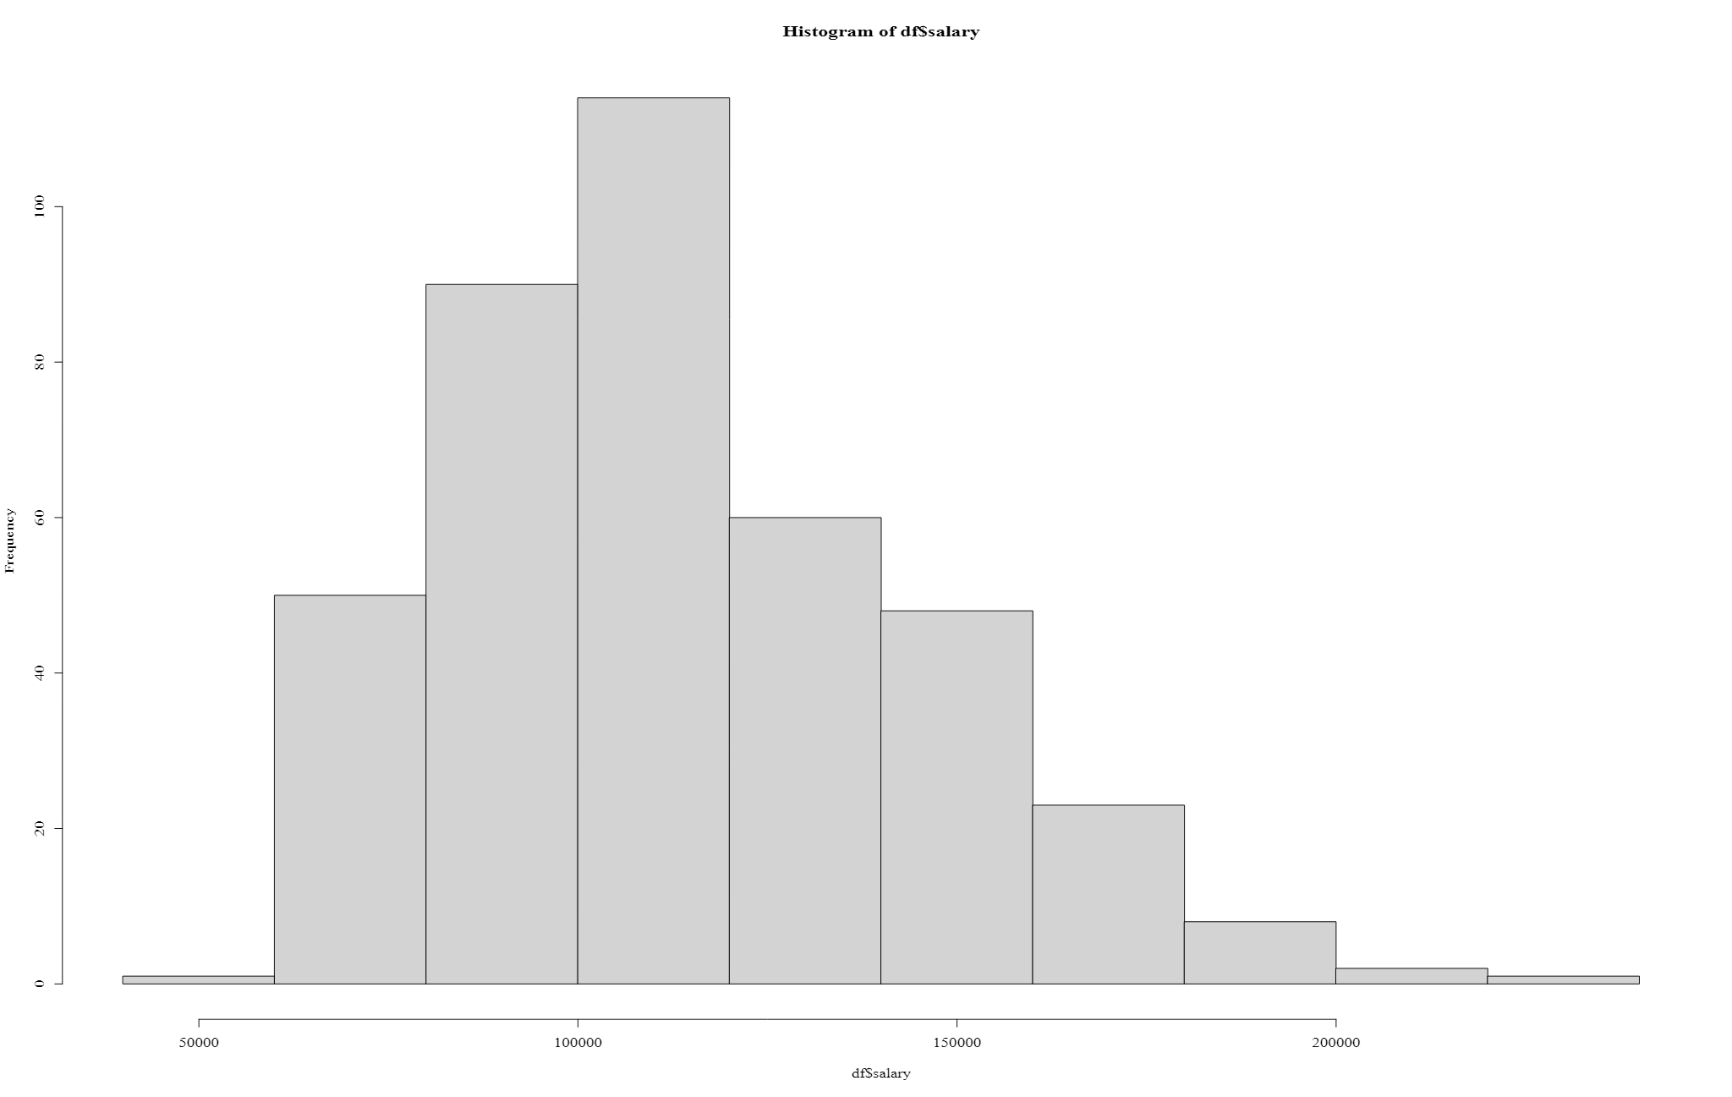
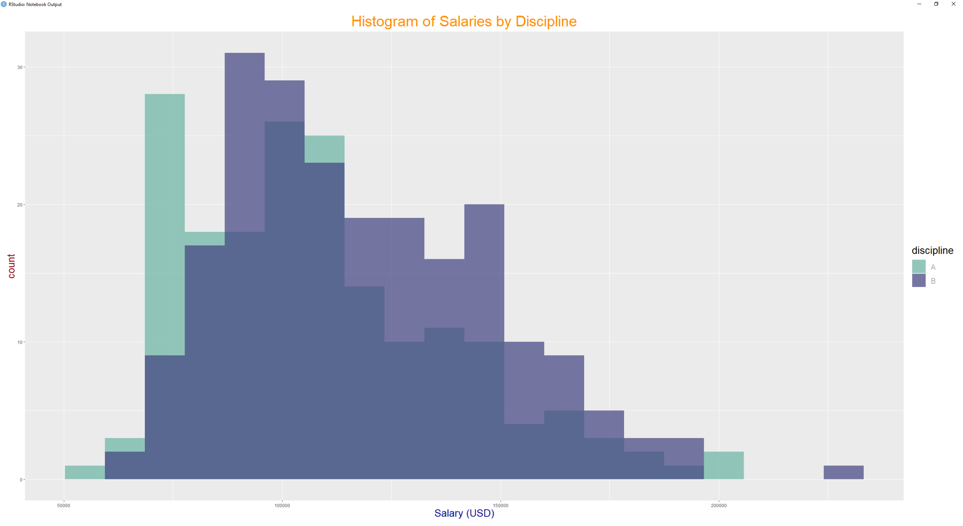
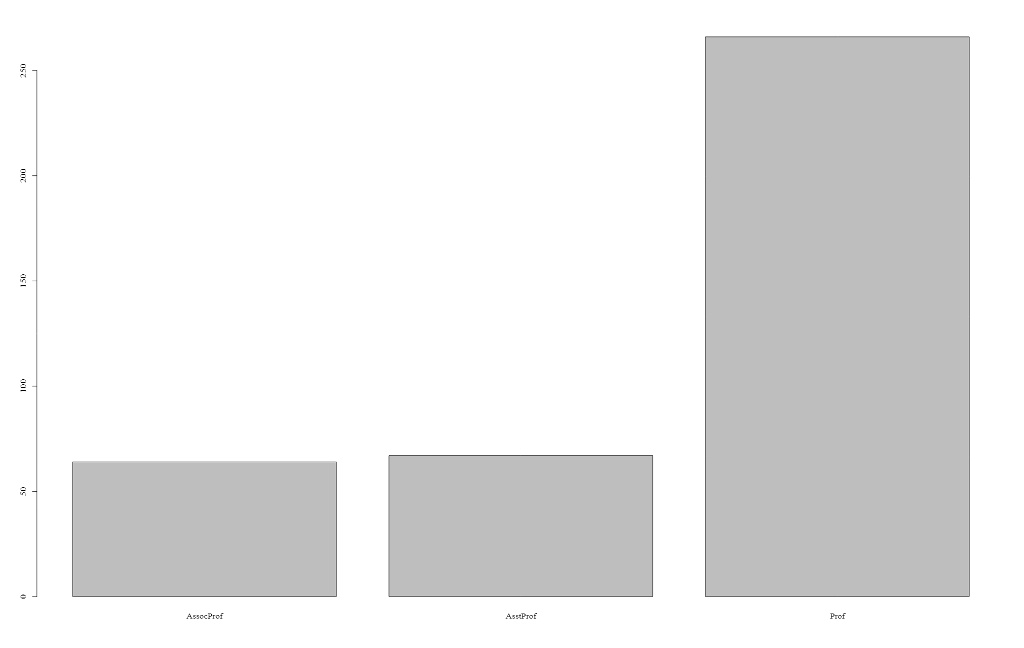
Bar plots and histograms

Slide 26
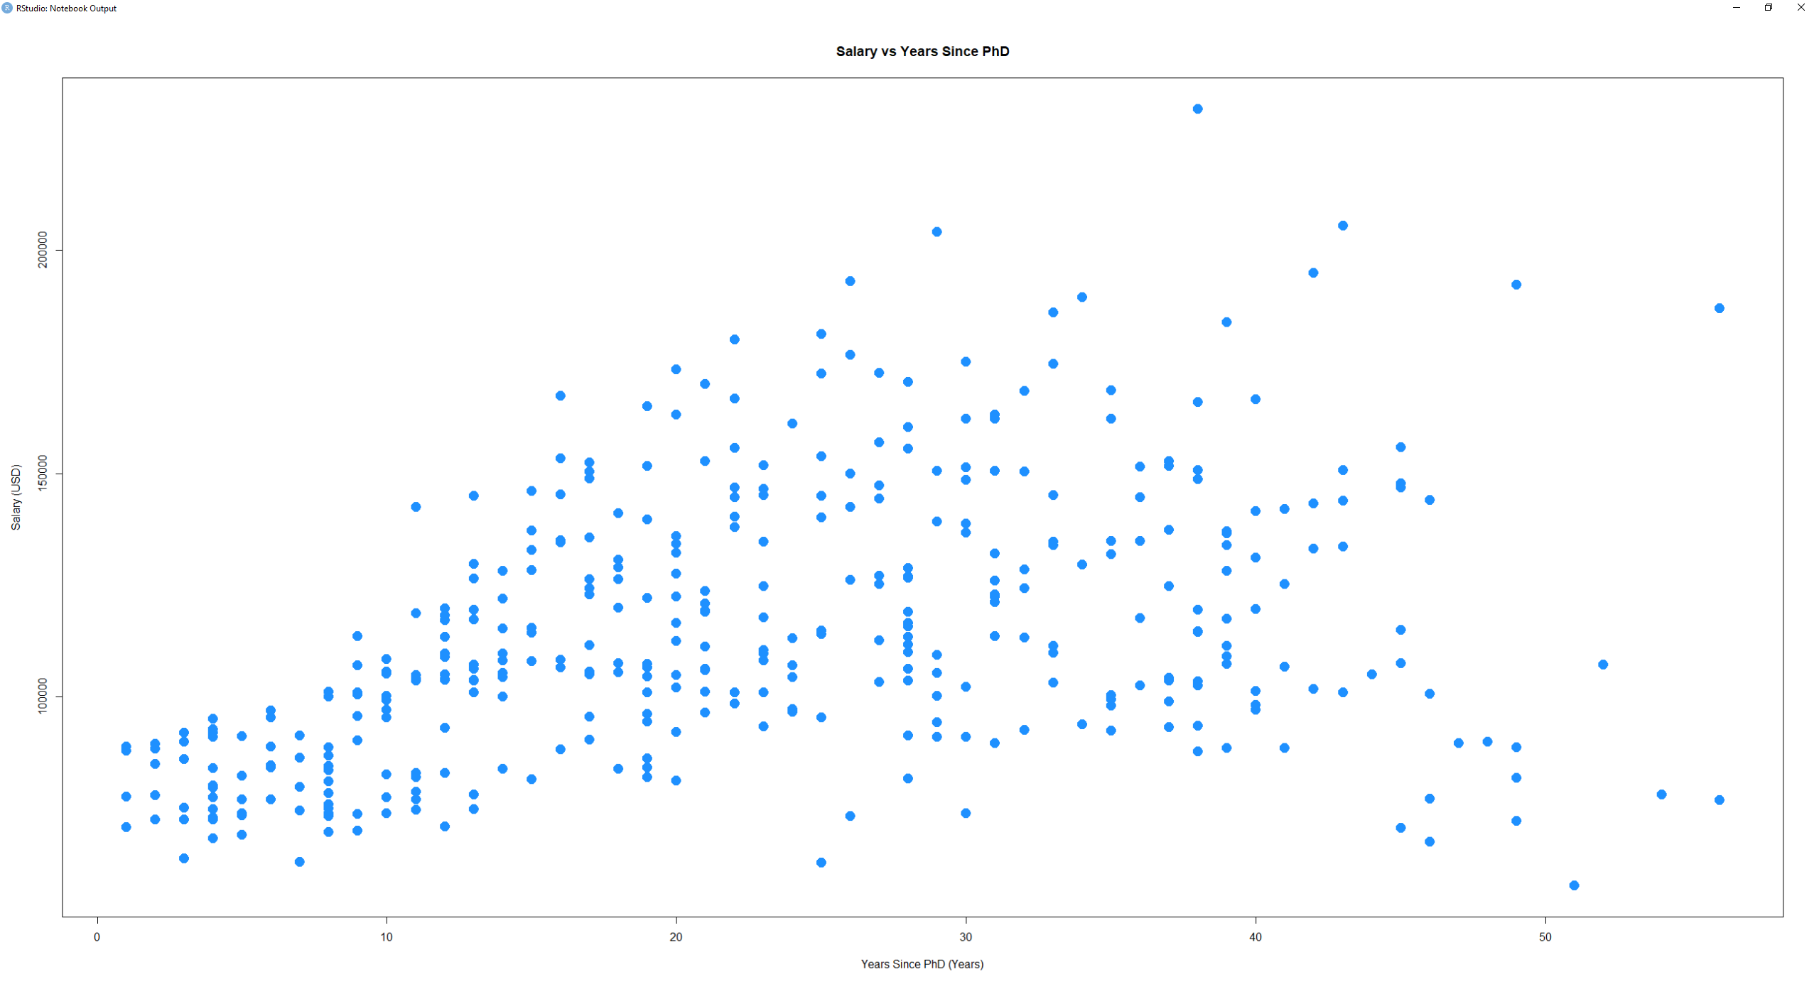
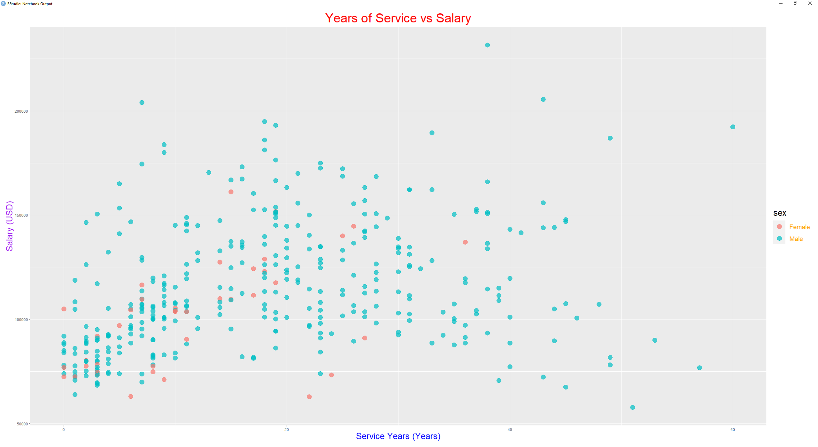
Scatterplots

Slide 27
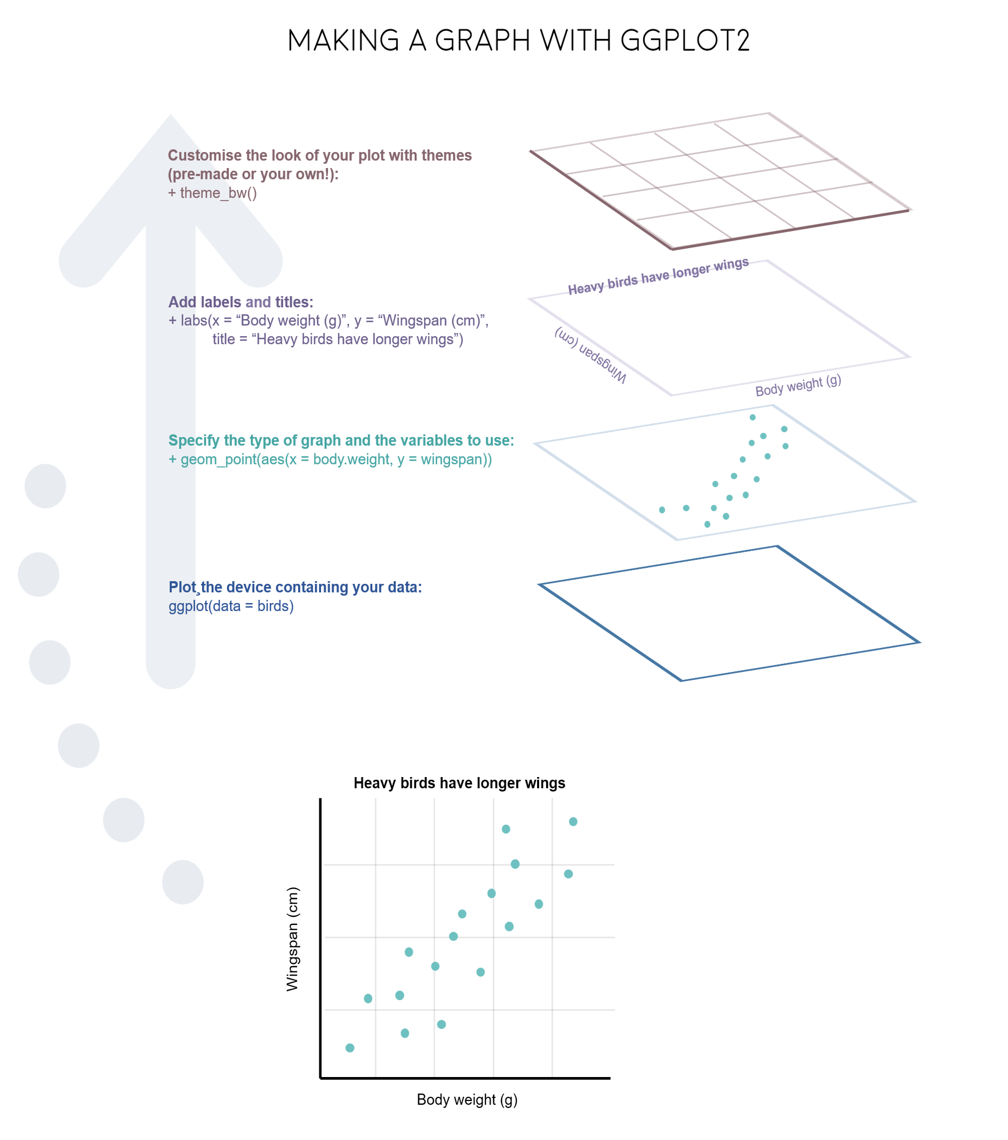
ggplot2
https://ourcodingclub.github.io/tutorials/dataviz-beautification/

Slide 28
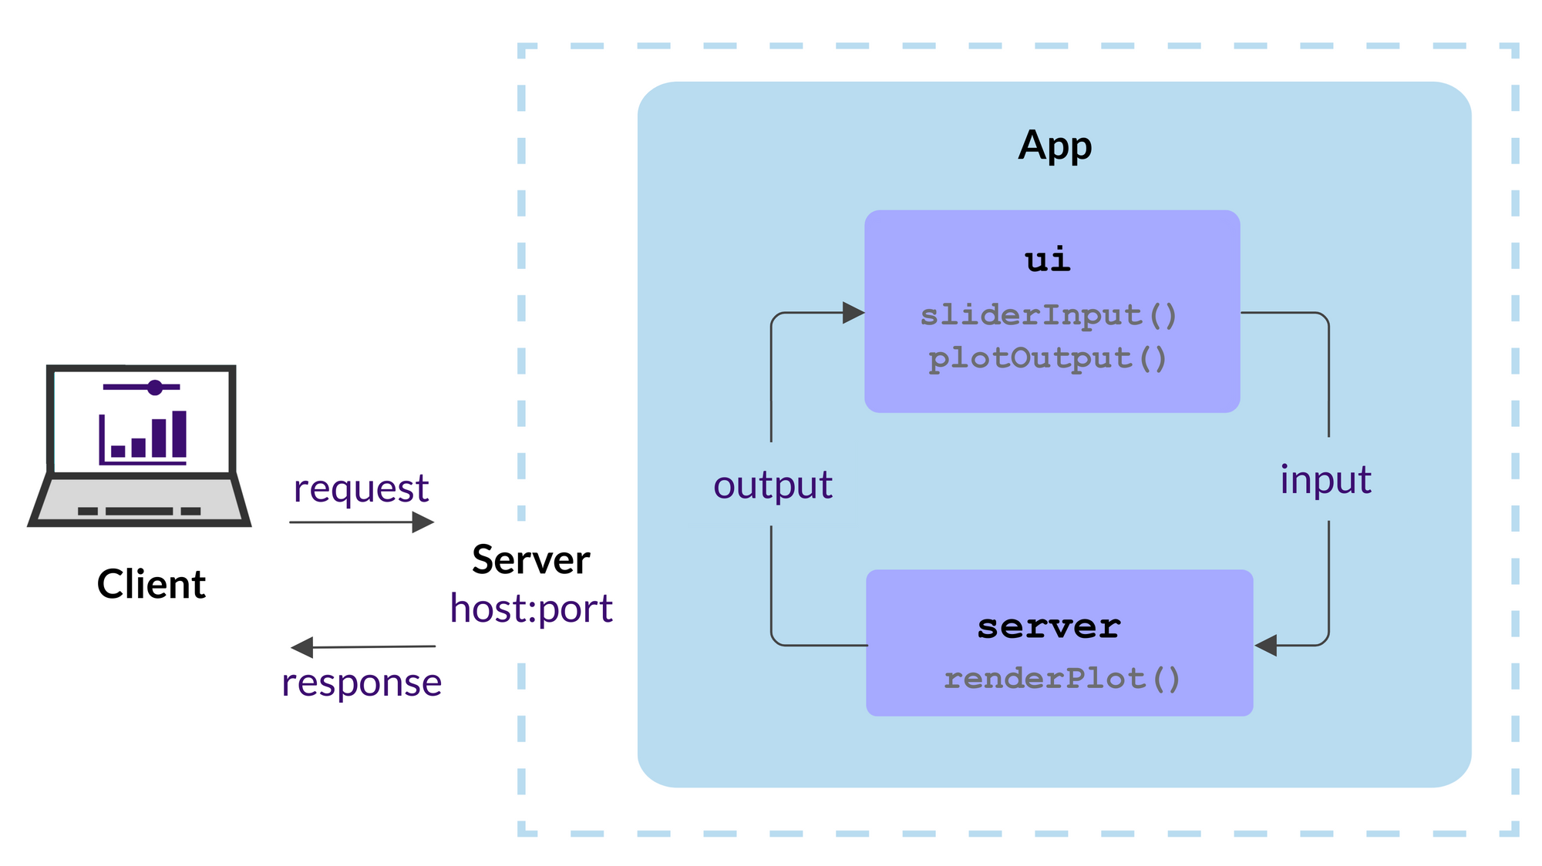
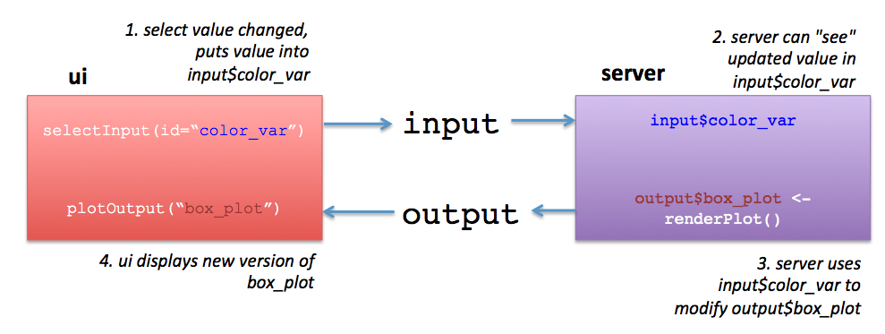
R shiny
https://laderast.github.io/gradual_shiny/app-1-connecting-ui-and-server.html

Slide 29
Day 3
2023년 11월 24일

Slide 30
Curriculum
일자 | 교육 내용 | 개념
1일 (11월 22일) | R 소개 R, R studio 설치 데이터 접근, 추출 데이터 분석시 고려해야할 사항 dplyr 활용한 데이터 전처리 | 전처리 – identification & handling 결측치, 이상치 dplyr – pipe (%>%), mutate, select, filter, group_by, summarise 등
2일 (11월 23일) | 시각화가 필요한 이유 탐색적 자료분석 (EDA) 시각화를 통한 EDA Reports (Shiny, markdown, tableau) | 시각화 – scatter plot, bar plot, histogram, heatmap 등 데이터 종류 – 연속적, 불연속적 데이터에 따른 분석과 시각화 Summary statistics – mean, median, quantiles 등
3일 (11월 24일) | 가설검정의 기본 숫자형 데이터의 통계분석 문자형 데이터의 통계분석 회귀분석 (linear, logistic) 기계학습 기초 | 가설검정 – null hypothesis, p-value 회귀분석 – linear & logistic, coefficients, design 기계학습 – inference vs prediction

Slide 31
The null hypothesis
Definition of the Null Hypothesis:
A statement of no effect or no relationship between variables.
The starting point for hypothesis testing.
Example: 게임에 사용되는 동전이 있을 때, 앞면이 나올 확률을 p라고 하자.
동전의 앞면이 나올 확률에 대하여 다음과 같이 가설을 수립할 수 있다.
H0: p=1/2 (게임에 사용되는 동전은 공정한 것이다.)
H1: p≠1/2 (게임에 사용되는 동전은 편향된 것이다.)
https://kilhwan.github.io/bizstat-book/ch-hypoTest.html

Slide 32
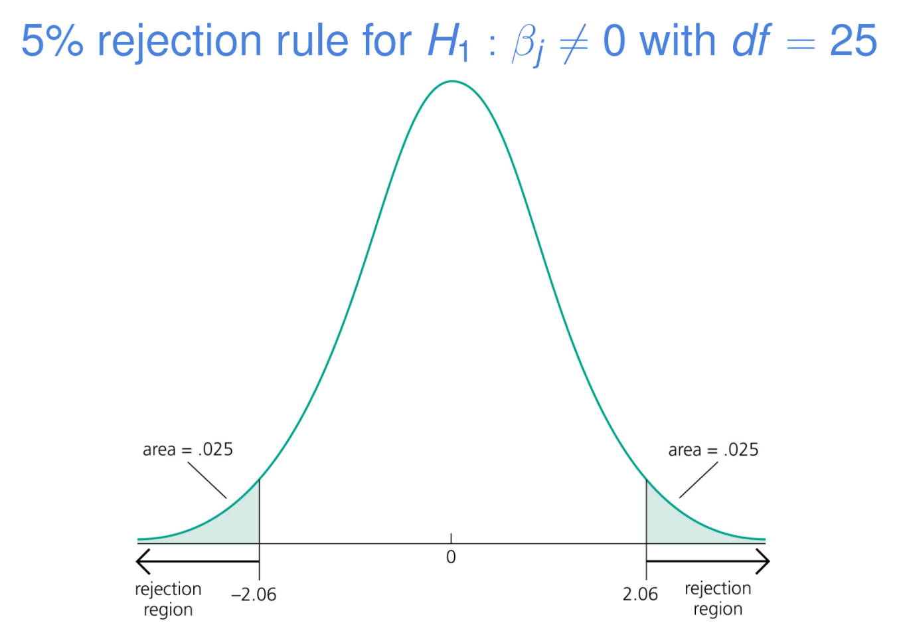
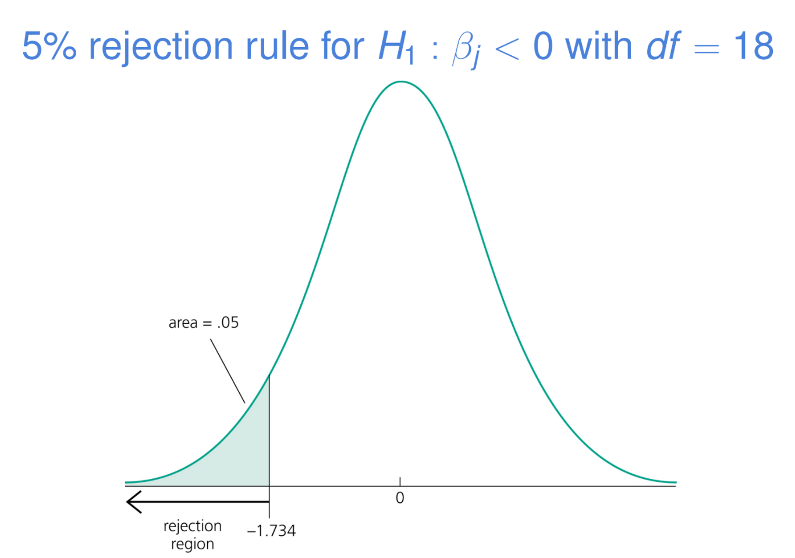
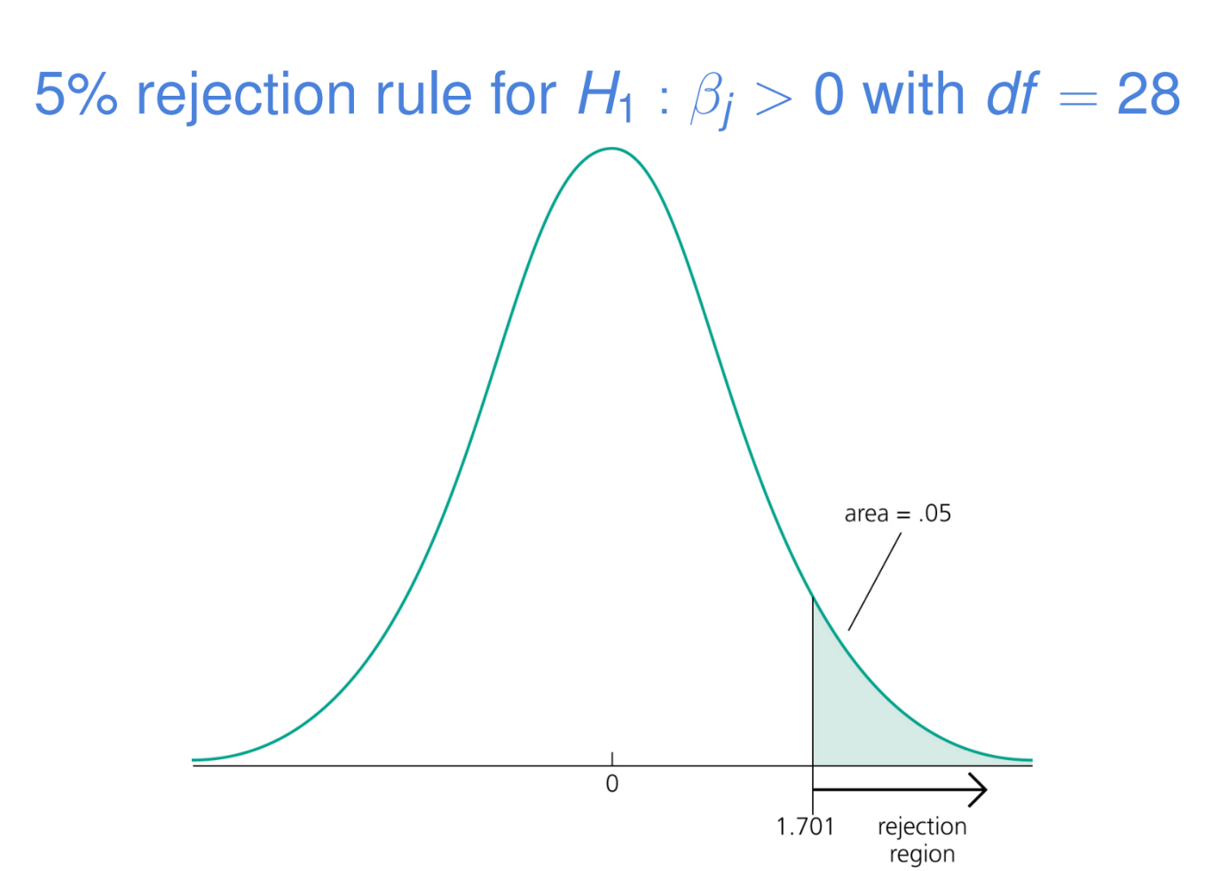
The null hypothesis
양측검정(two-side test): 귀무가설이 ’모수가 특정값이다’라고 할 때, 대립가설이 ’모수가 특정값이 아니다’라고 주어지는 경우에 발생
단측검정(one-side test): 왼쪽 단측검정은 대립가설이 ’모수가 특정 값보다 작다’로 주어지는 경우에 발생. 오른쪽 단측검정은 대립가설이 ’모수가 특정 값보다 크다’로 주어지는 경우에 발생.
귀무가설 (H0) | 대립가설 (H1) | 기각역의 위치
p=p0 | p≠p0 | 양측검정
p=p0 (p≥p0) | p<p0 | 왼쪽 단측검정
p=p0 (p≤p0) | p>p0 | 오른쪽 단측검정
https://kilhwan.github.io/bizstat-book/ch-hypoTest.html

Slide 33
The null hypothesis
사실 | H0 채택 | H1 채택
H0가 참 | 옳은 결정 | 제1종 오류
H1이 참 | 제2종 오류 | 옳은 결정
제1종 오류(type I error)는 귀무가설이 옳은데도 불구하고 귀무가설을 기각하는 오류
제2종 오류(type II error)는 귀무가설이 사실이 아님에도 귀무가설을 채택하는 오류
https://kilhwan.github.io/bizstat-book/ch-hypoTest.html

Slide 34
Data types
Continuous: Variables with a range of possible values.
Age, salary, time (years/months/days)…
Ordinal, Categorical: Variables with distinct categories or levels.
Sex, employment status, country/region…

Slide 35
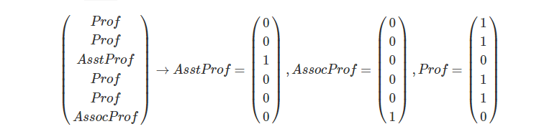
Categorical variables
Categorical variables는 rank처럼 Professor, Assistant Professor, Associate Professor의 카테고리로 나뉘는 변수
문자로 표현 – Prof, AsstProf, AssocProf
숫자로 표현 - 1, 2, 3
Dummy variables
함정은? (Hint: 변수들의 합)

Slide 36
Ordinal variables
Categorical 중에서도 “순서”가 있는 변수
Professor, Assistant Professor, Associate Professor도 ordinal variable로 취급?
Associate, Assistant, Professor의 순서대로 취급하려면 숫자로 표현 – 1, 2, 3
단순한 category로 취급하려면 “reference”를 정한 후 dummy variable로 표현

Slide 37
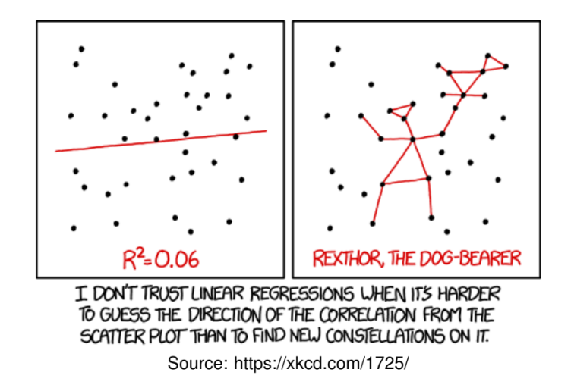
Linear regression

Slide 38
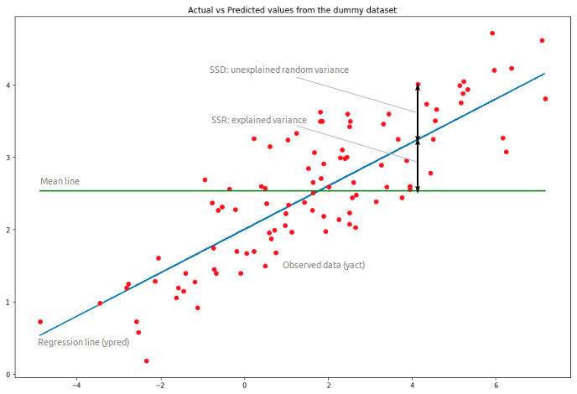
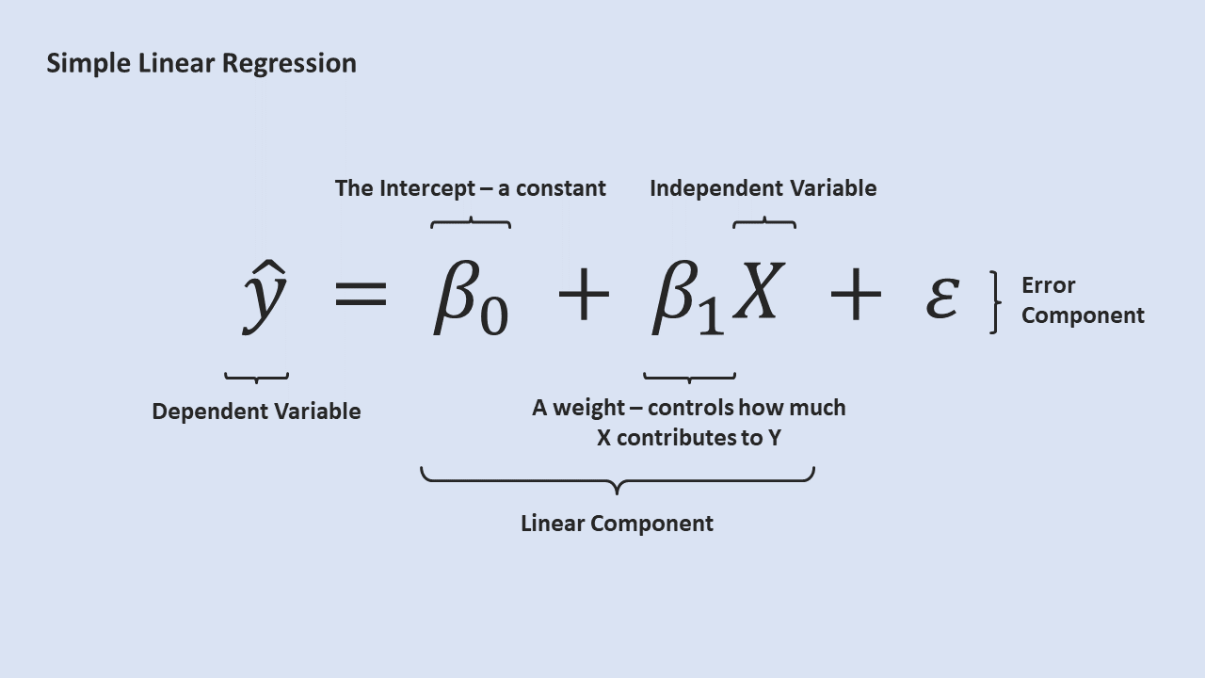
Linear regression
Basics and Definition:
변수 간의 관계를 모델링하기 위한 통계적 방법
Predicts a continuous outcome based on one or more predictors.
https://towardsdatascience.com/introduction-to-linear-regression-in-python-c12a072bedf0

Slide 39
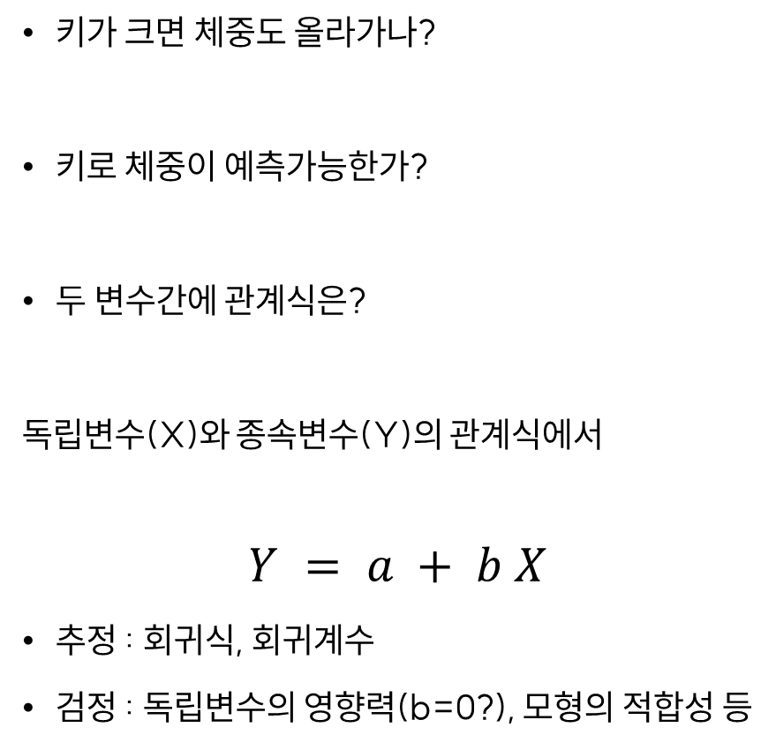
Linear regression
검정문제
키가 크면 체중도 올라가나?
키로 체중이 예측가능한가?
두 변수간에 관계식은?
독립변수(X)와 종속변수(Y)의 관계식에서
$$Y = a + b X$$
추정 : 회귀식, 회귀계수
검정 : 독립변수의 영향력(b=0?), 모형의 적합성 등
Weight(Y)
추정문제
Height (X)

Slide 40
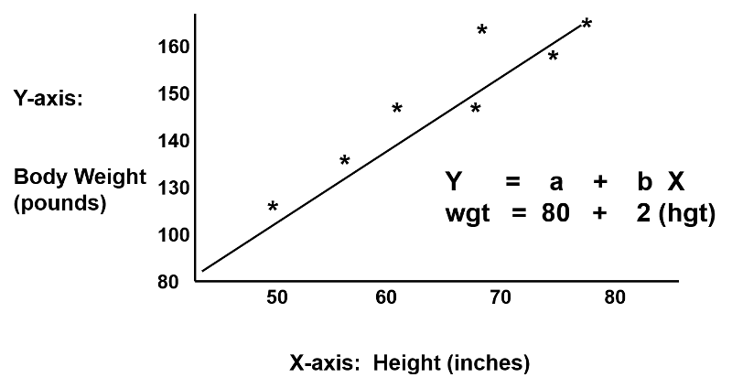
Linear Regression
개인의 키를 안다면 방정식을 사용하여 체중을 예측 가능.
개인의 키가 70인치인 경우 체중은 다음과 같이 예측:
$$Weight = 80 + 2 ×(70) = 220 lbs.$$
https://sphweb.bumc.bu.edu/otlt/MPH-Modules/BS/BS704-EP713_MultivariableMethods/

Slide 41
Linear regression
상수항
독립변수
회귀계수
오차항
종속변수
입력변수
모수 : 추정할 값
확률변수 : 추정 못함

Slide 42
Linear regression
잔차(residual)를 최소화 하는 회귀직선식을 구함
잔차(residual)

Slide 43
Linear regression
모형 :
가설 :
=>독립변수가 종속변수에 영향을 주는가?
Idea : 만약 가 0이라면 X의 변화가 Y에 전혀 영향을 주지 못한다.
Weight(Y)
Height (X)

Slide 44
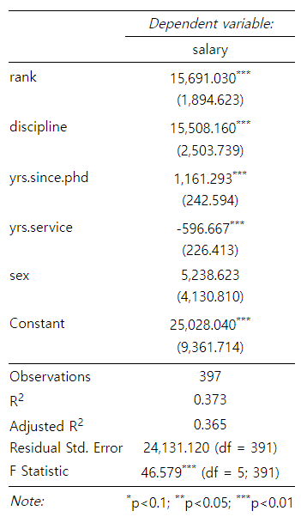
Linear regression
Interpretation of Results:
Coefficients: 결과에 대한 예측변수의 영향을 수치화
p-value: 예측변수의 (predictors) statistical significance를 수치화
Residuals: 예측된 값과 (기대치/expected values) 관측된 값의 (observed values) 차이

Slide 45
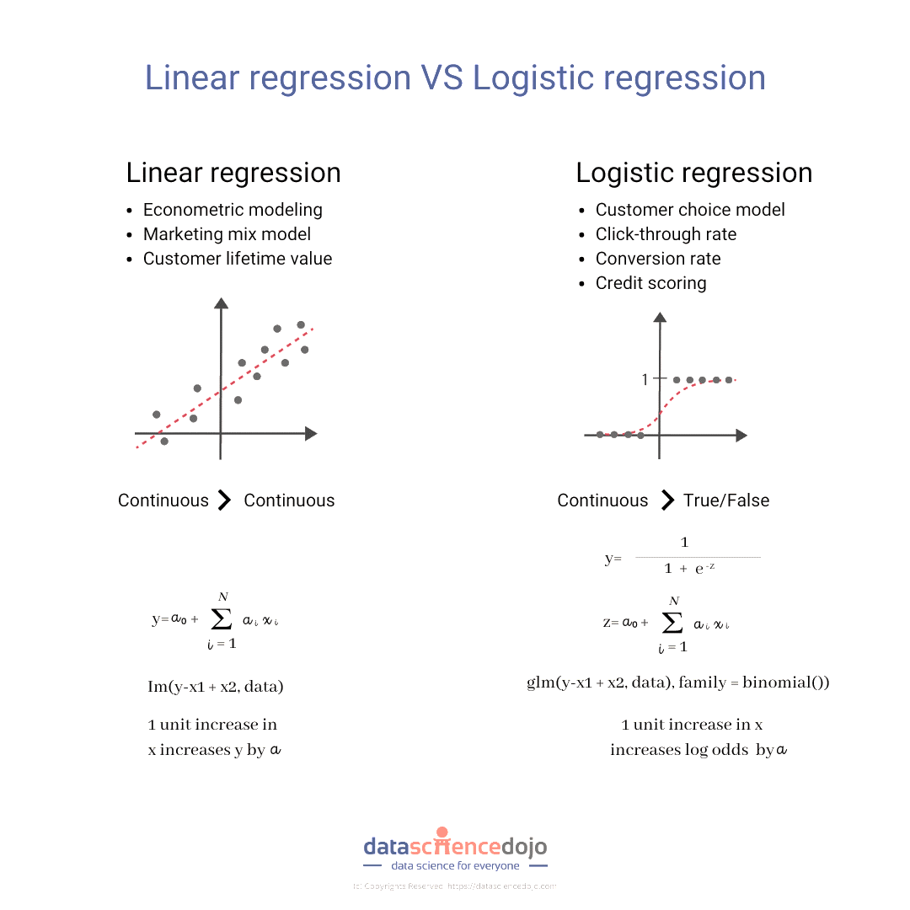
Logistic regression
Interpretation of Results:
Coefficients:
해당 변수가 1 단위 증가할 때 로그아드의 변화량
양수이면 성공확률(odds)과 양의 상관관계, 음수이면 성공확률(odds)과 음의 상관관계
p-value: 예측변수의 (predictors) statistical significance를 수치화
Residuals: 예측된 값과 (기대치/expected values) 관측된 값의 (observed values) 차이
https://datasciencedojo.com/blog/linear-regression-vs-logistic-regression/

Slide 46
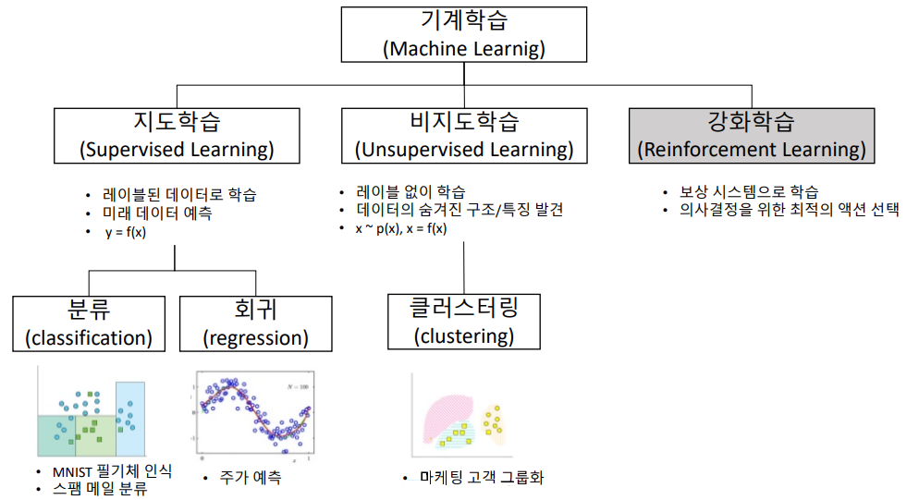
Machine learning
https://ittrue.tistory.com/35

Slide 47
Machine learning
Supervised Learning
Classification
Support vector machine
Decision trees
Random forests
Regression
Linear regression
Logistic regression
LASSO, ridge regression
Unsupervised Learning
Clustering
kNN (k-Nearest Neighbors)
Hierarchical clustering
Gaussian Mixture Models (GMM)
https://ittrue.tistory.com/35

Slide 48
실습자료
모든 코드, 데이터 및 자료: https://github.com/kisti-r-course/r-basics
데이터:
Iris dataset (https://archive.ics.uci.edu/ml/datasets/Iris)
Car dataset (http://www.amstat.org/publications/jse/v1n1/datasets.lock.html)
Salaries dataset (https://www.rdocumentation.org/packages/carData/versions/3.0-1/topics/Salaries)

